Slide 1
Степенување на тонови – Цвет
Ликовно образование
IX одд
ОУ„Гоце Делчев“ Битола
Ликовен педагог Кристина Стојанова
kristina140476@yahoo.com

Slide 2
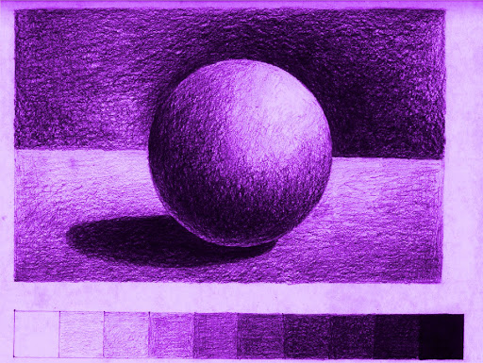
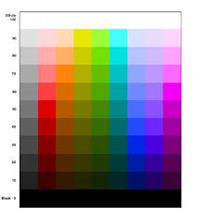
Тонот е количество на светлина во една боја. Постојат хроматски и ахроматски тонови. Ако имаме повеќе тонови кои постепено се осветлуваат или затемнуваат тоа го нарекуваме тонско степенување.

Slide 3
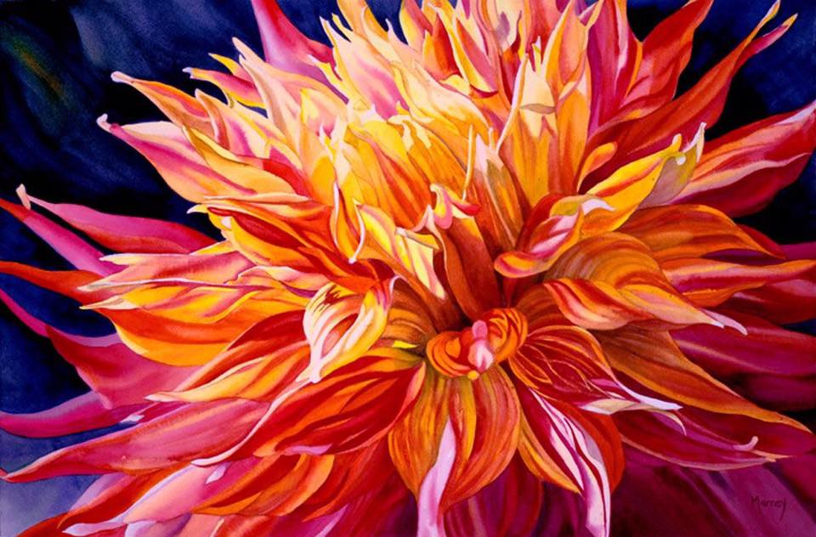
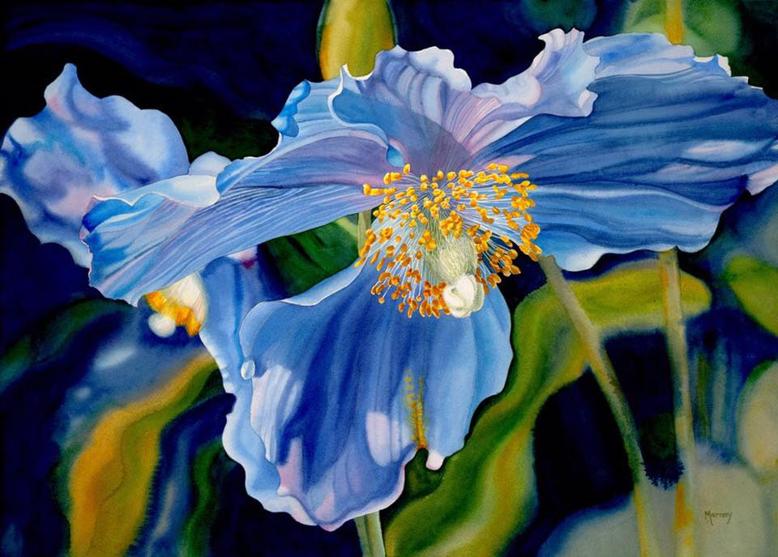
Цел на часот: Да ја доловиме пластичноста (тридимензионалноста) на облиците со степенување на тонови Творечки активности: Цвет Материјали и техники: Акварел

Slide 4
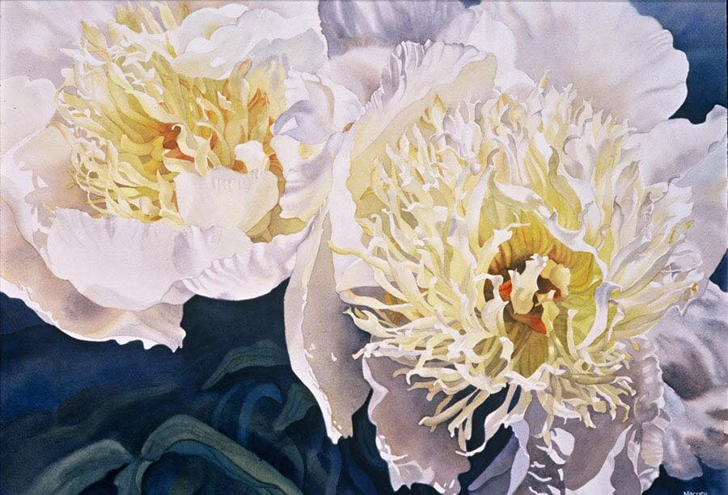
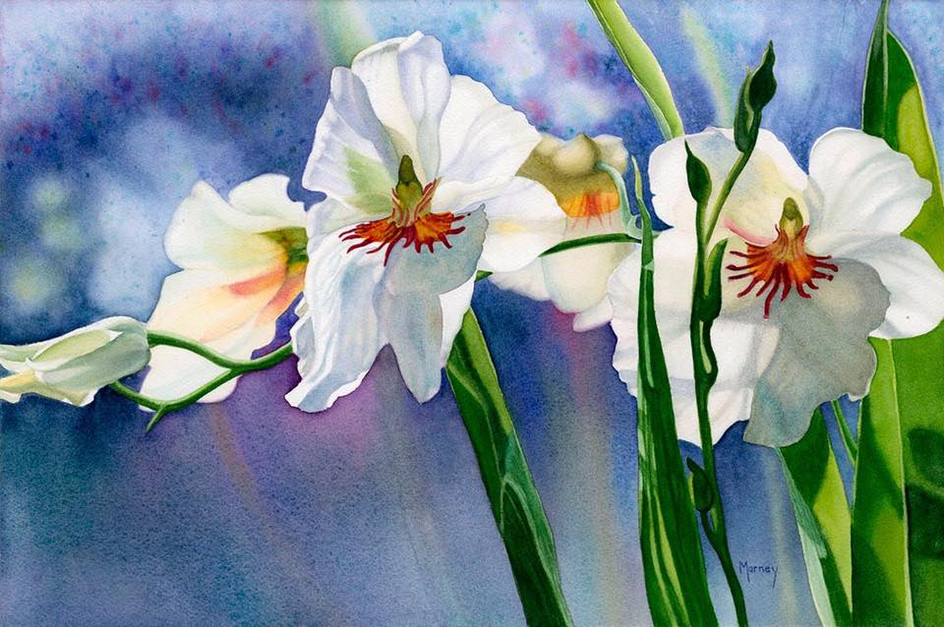

Slide 5
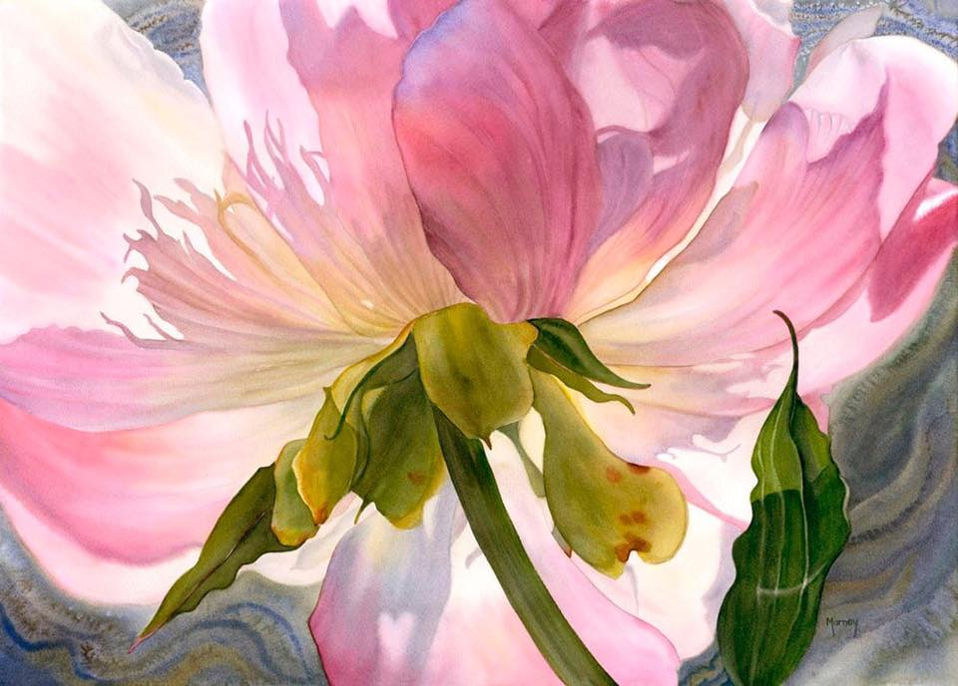

Slide 6
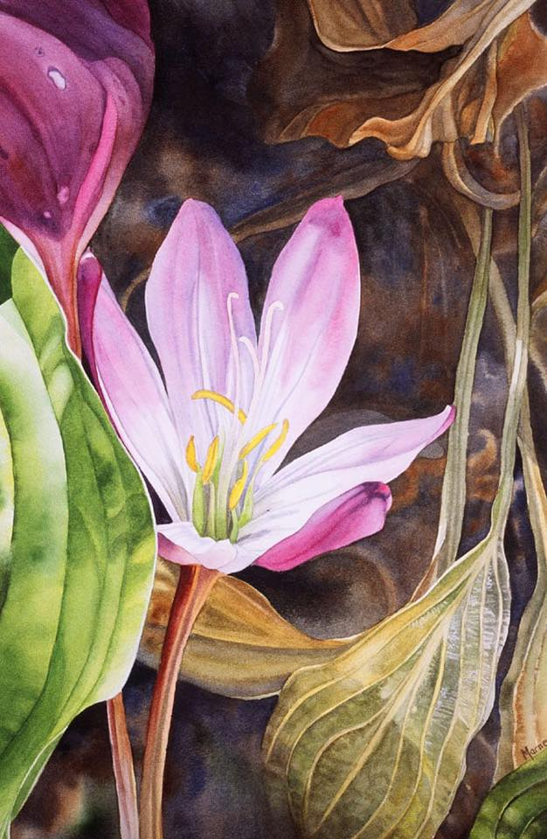
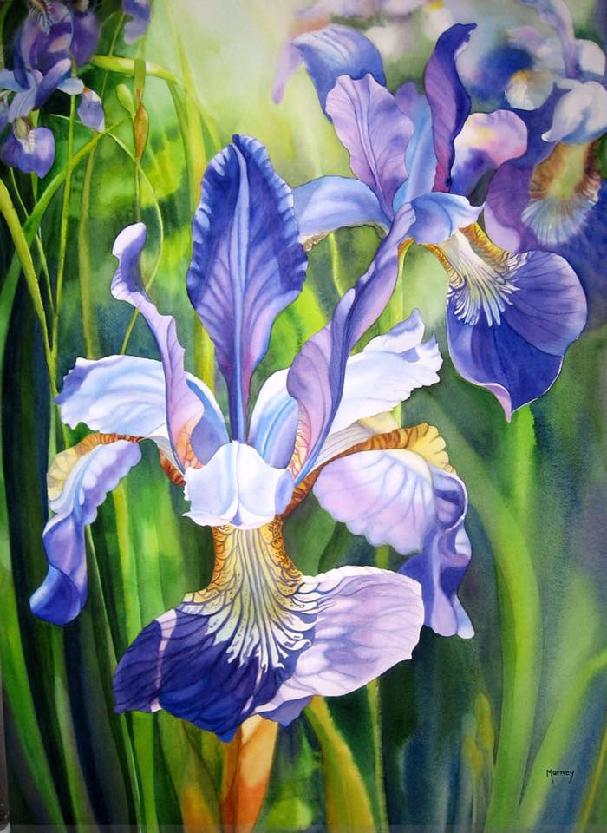
Очекувани резултати: Учениците да изработат творба на тема „Цвет“ со успешно тонско степенување и употреба на техниката акварел.
Успешна работа

